Slide 1
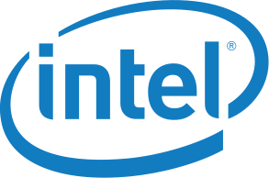
And Chemistry
ג'יריס תמר
ח'ורי קתי

Slide 2
אינטל בכללי.....
אינטל באנגלית:Intel) ) הוא תאגיד בינלאומי אמריקאי, אחת מהחברות החשובות בעולם בתחום של תכנון וייצור מיקרו-מעבדים (שבבים) ומעגלים משולבים. כמו כן, אינטל מייצרת כרטיסי רשת, מערכות שבבים ללוחות אם, מוצרי תכנה והתקנים אחרים. לאינטל פרויקטי מחקר מתקדמים בכל ההיבטים של ייצור מוליכים למחצה וגם לא מעט פרויקטים בתחום התוכנה כמו מהדר לשפות תכנות וערכת פיתוח לעיבודים גרפיים.
נכון ל-2013 מועסקים באינטל כ-107,600 עובדים. מניית אינטל נסחרת בנאסד"ק, בשווי שוק של כ-125 מיליארד דולר אמריקאי. ב-2013 ההכנסות השנתיות שלה הגיעו ל-52.708 מיליארד דולר, והרווח הנקי עמד על 9.62 מיליארד דולר.

Slide 3
ומה לאינטל וכימיה?
על מנת להראות את הקשר בין תעשיית ההייטק החשובה בחברה החשובה בעולם לבין הכימיה, יצרנו קשר עם כימאי בכיר אשר עובד בחברה מזה כ-20 שנה (ידיד טוב מימי הלימודים לתואר ראשון בכימיה).
התמקדנו בתעשיית השבבים (Chips) והקשר שלה לכימיה.

Slide 4
שבבים והכימיה שביניהם
המצגת מחולקת לשני חלקים:
א. הסבר על תעשיית השבבים באופן כללי.
ב. הכימיה בתעשיית השבבים.

Slide 5
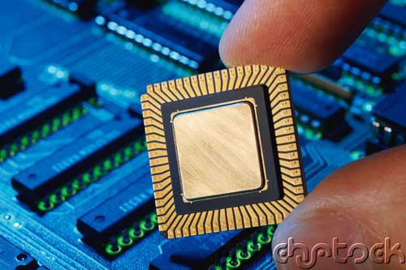
האם ראיתם פעם שבב?
הם נמצאים בכל מקום סביבכם:
  במכוניות
  בטלפונים הסלולרים
  במטוסים
  במכונות כביסה
  במחשבים
  בשעונים
  ועוד...

Slide 6
אז איך באינטל בונים שבב?
אה, זה קל ☺...
  הציבו כ-30 מיליון טרנזיסטורים על שטח בגודל ציפורן האגודל שלכם. חברו אותם ביניהם ומנעו כל לכלוך.
  אז...השבב בנוי ממספר רב של טרנזיסטורים.

Slide 7
מהו טרנזיסטור?
טרנזיסטור הינו מתג פשוט שאפשר להדליק על ידי אספקת מתח חשמלי.
ניתן לחבר מספר טרנזיסטורים ביחד ולבצע פונקציות לוגיות- כלומר מספר משימות יחד.
כאמור, שבב מורכב ממספר רב מאוד של טרנזיסטורים, לפיכך:
השבבים הם ה'מוח' של המכשירים
    הם מסוגלים לחשב בעיות מתמטיות מורכבות
    להפעיל פונקציות לוגיות רבות
    לבצע כל סוג של עיבוד נתונים

Slide 8
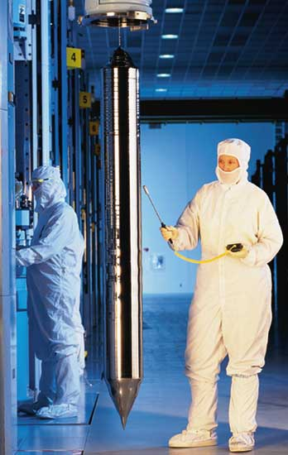
שלבי תהליך ייצור השבבים
  תהליך ייצור השבבים מבוסס על ה- Si
  חול ים מעובד לסיליקון, Si
  גביש סיליקון ענק (מטיל) נפרס לפרוסות
  כל פרוסה עוברת ליטוש – וזוהי פרוסת הסיליקון שלנו

Slide 9
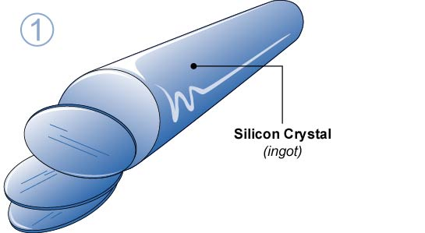
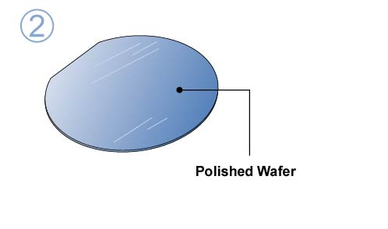
תהליך ייצור השבבים -המשך
השבבים נבנים על שטח פנים נקי זה
גביש סיליקון (מטיל)
פרוסה מלוטשת

Slide 10
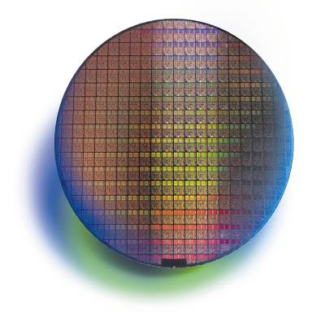
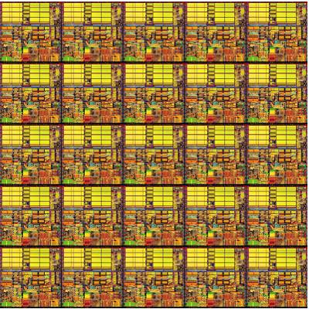
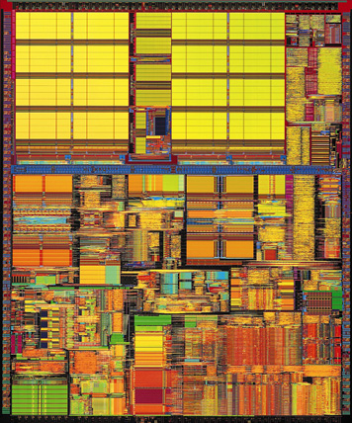
תהליך ייצור השבבים
בונים מאות שבבים על כל פרוסה וחותכים אותה לפרוסות קטנות

Slide 11
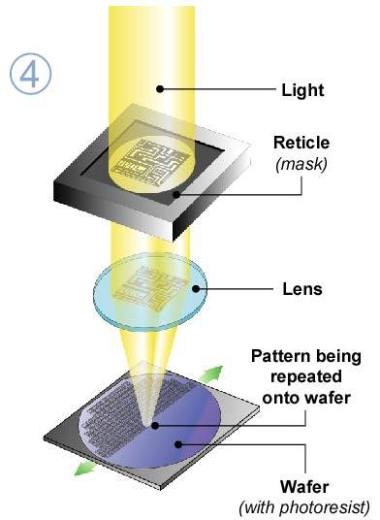
יוצרים צורות על הסיליקון
מניחים שכבות אחת על השנייה
  עם חומר מבודד ביניהן
משתמשים במסכה כדי ליצור את הצורות
אור
רשת (מסכה)
עדשות
תבנית המועתקת שוב ושוב על הפרוסה
פרוסה (עם פוטורזיסט)

Slide 12
ומה הכימיה בכל התהליך הזה?
נתמקד בייצור שכבות הבידוד בהם מעורבים תהליכים כימיים מורכבים וננסה לפשטם.
ראשית כל, נתייחס ליתרונות הסיליקון, Si

Slide 13
יתרונות הסיליקון, Si
כאמור, תהליך ייצור השבבים (מיקרו-מעבדים) מבוסס על הסיליקון, Si. זאת בשל תכונותיו הפיסיקליות כמוליך למחיצה (semiconductor), והעובדה בהיותו זול וקל להשגה מהטבע (מהחול).
ייחודיותו של הסיליקון בתעשייה היא בהיותו מוליך למחיצה. לפיכך, על ידי תגובתו עם אטומים/ מולקולות מסויימים כגון (NH3,N2O) , התוצר הופך לחומר מבודד (insulator). בעוד, אם משתילים (הסממה- זיהום) אותו על ידי אטומים כגון (B, As) מקבלים חומר מוליך (conductor).
השבבים בנויים ממיליוני טרנזיסטורים אשר מצד אחד מבודדים אחד מהשני בעזרת חומר מבודד, SiO2, ומצד שני מחוברים אחד לשני על ידי פסי מתכת.

Slide 14
מדוע ישנו צורך בבידוד?
קיים צורך בשני סוגי בידוד:
בידוד חשמלי- נעשה על ידי צורן דו-חמצני (סיליקון אוקסיד), SiO_{2.} בידוד בין הטרנזיסטורים בשכבת השבב או בין שכבות השבב.
בידוד כשכבת פסיבציה- נעשה על ידי סיליקון ניטריד, Si₃N_{4.} משמש כשכבת פסיבציה:
מניעת נזק חיצוני: רטיבות (כניסת מים לשבב) או זיהום על ידי כל חומר אחר כגון נתרן.
מניעת דיפוזיה של אטומי הנחושת בפסים המוליכים לשכבות המבודדות של סיליקון אוקסיד.
מניעת מכות על ידי הוספת שכבה עליונה מהניטריד.

Slide 15
התהליכים הכימיים ליצירת המבודדים
התהליך הכימי נקרא:
CVD- Chemical Vapor Deposition.
תהליך לייצור חומרים מוצקים באיכות ואחוז ניקיון גבוהים. כאשר המגיבים הם גזים. התוצרים המוצקים נוצרים באמצעות תהליכי שיקוע.
יתרונות שיטה זו: בהיות המגיבים במצג גזי, זה מקל על ההובלה ופחות לכלוכים. בנוסף, תוצרי הלוואי הם חומרים נדיפים שניתן להיפטר מהם בקלות יחסית.

Slide 16

תגובות כימיות ליצירת סיליקון אוקסיד
קיימות שתי תגובות כימיות עיקריות של חמצון-חיזור עם סילן, SiH₄
1.
תגובה זו מאוד ריאקטיבית וקשה לבקר את התהליך ולכן משתמשים במקום החמצן (מחמצן) במחמצן אחר, ניטרוס אוקסיד (גז צחוק), N₂O:
2.
על מנת לשלוט באיכות האוקסיד יש לשלוט ביחס הסטיוכיומטרי בין החומרים המגיבים על מנת שלא יישאר סיליקון שיגיב עם החנקן וליצור תרכובות עם חנקן לא רצויות כגון:
SiON “Oxynitride”
ה- SiON יכול לשמש במקטעים ותהליכים אחרים כשכבה רצויה של ARC(antireflective coating) layer.
$$SiH_{4}+O_{2}→SiO_{2}+{2H}_{2}$$
$$SiH_{4}+{xN}_{2}O→SiO_{x}+{2H}_{2}+{xN}_{2}$$

Slide 17
תגובה כימית ליצירת הניטריד
SiH₄ + 4 NH₃ → Si₃N₄ + 12 H₂
Si₃N₄ משמש כציפוי פסיבציה.

Slide 18

חסרונות הסילן, SiH₄
למרות שהסילן נמצא במצב גזי, דבר הרצוי בתגובות CVD, אך קיים חסרון עיקרי בחומר זה:
הקשר הקוולנטי בין אטום הסיליקון והמימן הינו חלש ולכן כאשר ממלאים את תעלות הסילקון בחומר המבודד, קיים חשש כי הקשר החלש יתפרק (מתפרק בטמפ' נמוכות יחסית של 400 מעלות צלזיום) ואטומי הסיליקון המשתחררים יידבקו לשכבת הסיליקון של השבב על ידי יצירת קשר קוולנטי עם אטומי הסיליקון או אפילו על ידי קשרי ו.ד.ו.
כושר ההידבקות שלו יהיה חזק יותר בשכבות העליוניות של תעלות הסיליקון מאשר בתחתונות וכך נוצרים חורים בתעלות והמילוי של החומר המבודד לא יהיה מספיק טוב. דבר המאפשר כניסת יותר מזהמים לחורים אלה.
At the end of the deposition the trench will have Void. And the isolation will not be Ideal.

Slide 19
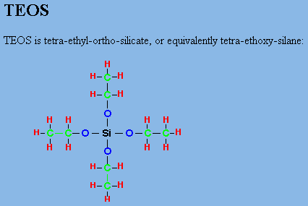

כיצד מתגברים על חסרון זה?
מחליפים את הסילן בחומר אחר הנקרא:
TEOS- tetra ethyl ortho silicate
חומר זה הינו נוזלי בגלל קשרי ו.ד.ו חזקים בין המולקולות ולכן יש צורך לאדות אותו לפני ביצוע התגובה.
היתרון בחומר זה הוא שאטומי הסיליקון אינם משתחררים מהמולקולה ולכן לא נדבקים על שכבות הסיליקון.
התגובה היא:
$$Si{(OC_{2}H_{5})}_{4}→SiO_{x}+by−products$$

Slide 20
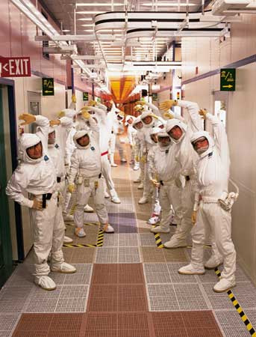
מסקנה: קיים קשר הדוק בין הייטק לכימיה.
מי מכם חושב שהוא אכן מתאים לעבוד ככימאי בחברות הייטק?

